Slide 1


윤성우의 열혈 TCP/IP 소켓 프로그래밍 윤성우 저 열혈강의 TCP/IP 소켓 프로그래밍 개정판
Chapter 02. 소켓의 타입과 프로토콜의 설정

Slide 2

Chapter 02-1. 소켓의 프로토콜과 그에 따른 데이터 전송 특성
윤성우 저 열혈강의 TCP/IP 소켓 프로그래밍 개정판

Slide 3
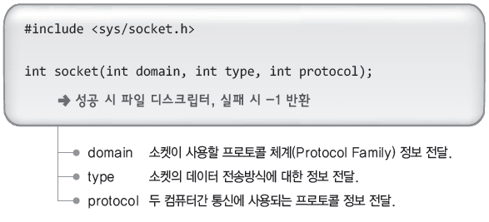
프로토콜의 이해와 소켓의 생성
프로토콜이란?
개념적으로 약속의 의미를 담고 있다.
컴퓨터 상호간의 데이터 송수신에 필요한 통신규약.
소켓을 생성할 때 기본적인 프로토콜을 지정해야 한다.
매개변수 domain, type 그리고 protocol이 모두 프로토콜 정보와 관련이 있다.

Slide 4
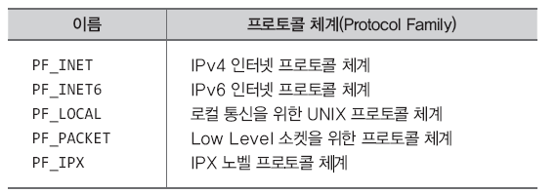
프로토콜 체계(Protocol Family)
프로토콜 체계
프로토콜도 그 종류에 따라서 부류가 나뉘는데, 그 부류를 가리켜 프로토콜 체계라 한다.
프로토콜의 체계 PF_INET은 IPv4 인터넷 프로토콜 체계를 의미한다. 우리는 이를 기반으로 소켓 프로그래밍을 학습한다.
대표적인 프로토콜 체계 정보

Slide 5
소켓의 타입(Type)
소켓의 타입
데이터 전송방식을 의미함.
소켓이 생성될 때 소켓의 타입도 결정되어야 한다.
프로토콜 체계 PF_INET의 대표적인 소켓 타입 둘
연결 지향형 소켓 타입
비 연결 지향형 소켓 타입.

Slide 6
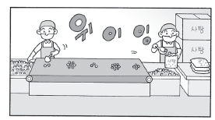
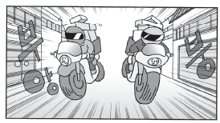
두 타입의 소켓
TCP 소켓
연결지향형 소켓(SOCK_STREAM)의 데이터 전송특성
중간에 데이터 소멸되지 않는다.
전송 순서대로 데이터가 수신된다.
데이터의 경계가 존재하지 않는다.
소켓 대 소켓의 연결은 반드시 1대 1의 구조.
비 연결지향형 소켓(SOCK_DGRAM)의 데이터 전송특성
전송순서 상관없이 빠른 속도의 전송을 지향
데이터 손실 및 파손의 우려 있다.
데이터의 경계가 존재한다.
한번에 전송할 수 있는 데이터의 크기가 제한된다.
TCP 데이터 전송특성
UDP 소켓
UDP 데이터 전송특성

Slide 7
프로토콜의 최종선택!
IPv4 인터넷 프로토콜 체계에서 동작하는 연결지향형 데이터 전송 소켓
TCP 소켓
IPv4 인터넷 프로토콜 체계에서 동작하는 비 연결지향형 데이터 전송 소켓
UDP 소켓
첫 번째, 두 번째 인자로 전달된 정보를 통해서 소켓의 프로토콜이 사실상 결정되기 때문에 세 번째 인자로 0을 전달해도 된다!

Slide 8
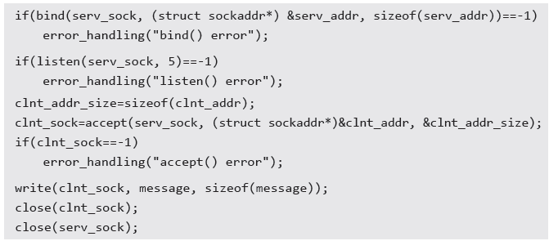
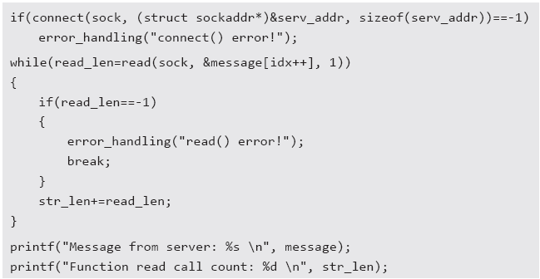
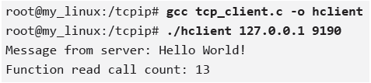
연결지향형 소켓! TCP 소켓의 예
전송되는 데이터의 경계(boundary)가 존재하지 않음을 확인하자!
tcp_server.c의 데이터 전송
실행결과
tcp_client.c의 데이터 수신

Slide 9
Chapter 02-2. 윈도우 기반에서 이해 및 확인하기
윤성우 저 열혈강의 TCP/IP 소켓 프로그래밍 개정판

Slide 10
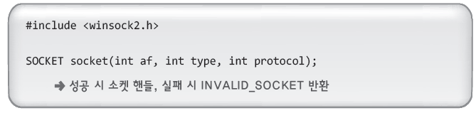

윈도우 운영체제의 socket 함수
윈도우 소켓 생성의 예
프로토콜은 표준이다! 따라서 소켓의 타입에 따른 데이터의 전송특성은 운영체제와 상관없이 동일하다. 예제 tcp_server_win.c와 tcp_client_win.c의 실행을 통해서 이를 확인할 수 있다.

Slide 11

Chapter 02가 끝났습니다. 질문 있으신지요?

